Slide 1


Slide 2
О цифровых решениях при администрировании НДС в Республике Беларусь
Прозрачность уплаты и порядок возврата
Докладчик: Еськова Светлана Владимировна
начальник управления организации камерального контроля Министерства по налогам и сборам Республики Беларусь
октябрь, 2024

Slide 3
НДС в структуре доходов бюджета РБ
80 тыс. заявлений на возврат (зачет) НДС ежегодно
90 тыс. плательщиков НДС
3

Slide 4
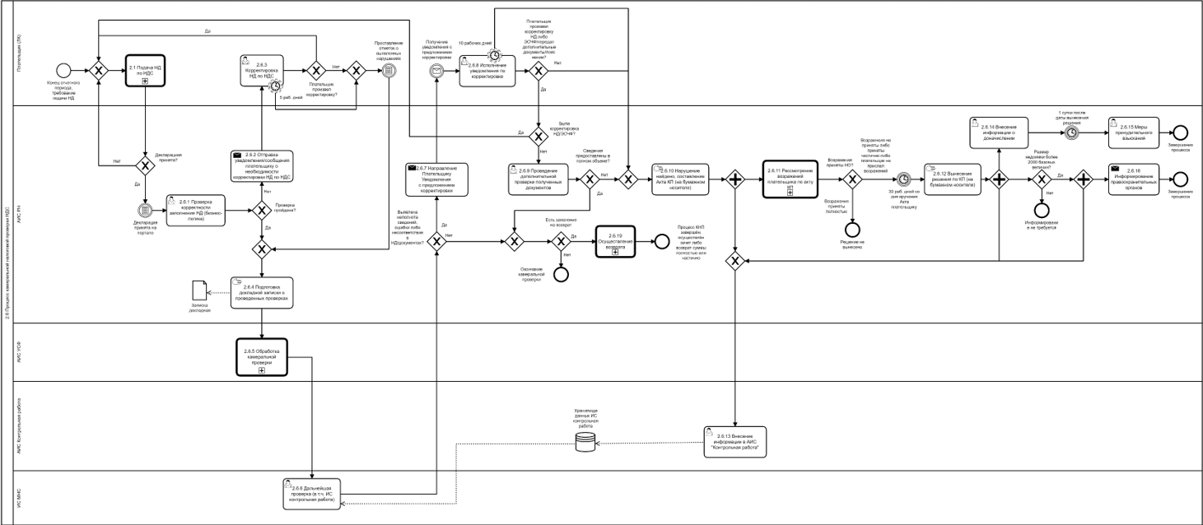
Процесс администрирования декларации по НДС
4

Slide 5
Представление налоговой декларации
ЗАПОЛНЕНИЕ НАЛОГОВОЙ ДЕКЛАРАЦИИ ПО НДС
Подпись декларации ЭЦП
Контроль заполнения реквизитов
Предвари-тельный этап камераль-ной проверки
АРМ «Плательщик»
интерактивные подсказки
отсутствие ошибок
АИС «Расчет налогов»
5

Slide 6
Предварительный этап камеральной проверки
ОШИБКИ В ЗАПОЛНЕ-НИИ ДЕКЛАРАЦИИ ПО НДС
декларация
СООБЩЕНИЕ (авт.)
ПОСЛЕДУЮ-ЩИЙ этап камераль-ной проверки
автоматизированный контроль
5 рабочих дней на исправление или пояснение
задолженность;
степень риска
передача сведения из декларации по НДС в АИС «Учет счетов-фактур»
6

Slide 7
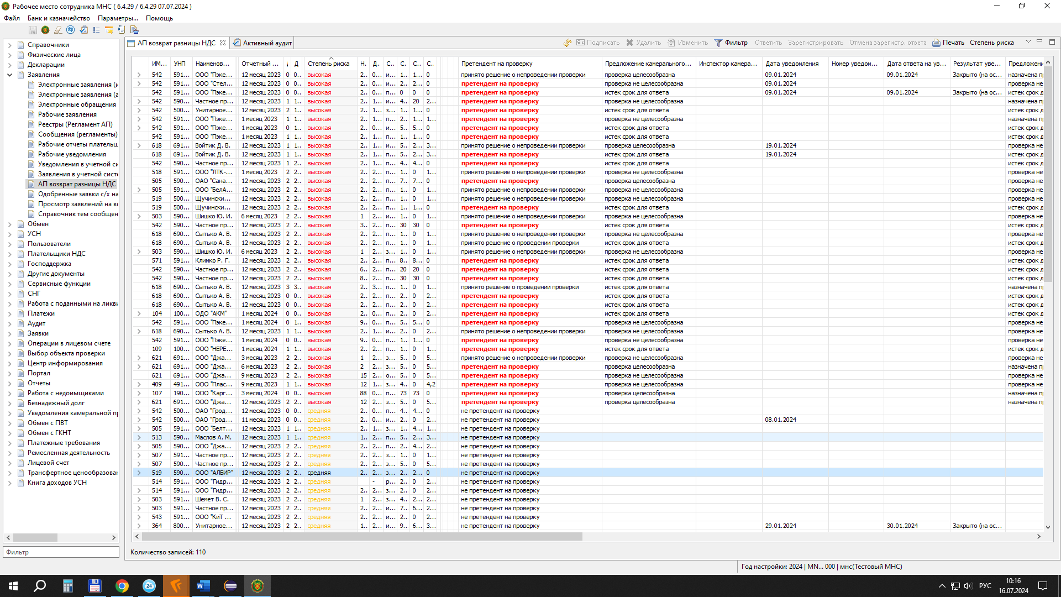
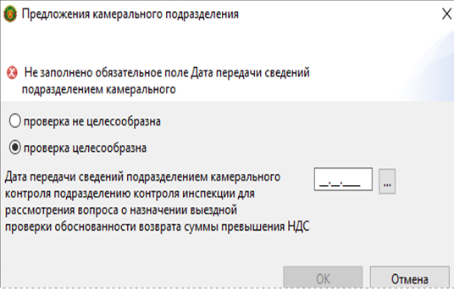
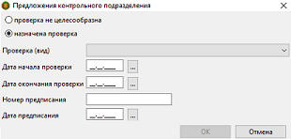
Система управления рисками (возврат НДС)
7

Slide 8
Срок возврата НДС
декларация по НДС
и заявление на возврат НДС
уведомление
+ получены пояснения плательщика
уточненная декларация по НДС
2 рабочих дня:
принятие решения о проведении выездной проверки (да/нет);
принятие решения о возврате НДС
30 рабочих дней:
зачет НДС;
последующий этап камеральной проверки;
направление уведомления (при наличии рисков)
5 рабочих дней:
- возврат НДС
10 рабочих дней со дня получения пояснений:
изучение пояснений, документов;
​формирование вывода (пояснения приняты/ составление акта камеральной проверки)
аннулирование решения о возврате
3
5
1
2
4
8

Slide 9


Механизм функционирования
АИС «Учет счетов-фактур»
СЧЕТ-ФАКТУРА
vat.gov.by
(более 1,1 млрд. счетов-фактур)
Плательщик НДС – продавец;
импортер
Портал МНС
Система камерального контроля МНС
Плательщик-покупатель
12
9
Notes:
1.Продавец входит на портал МНС с ЭЦП
2. Заполняет ЭСЧФ для покупателя:
- либо на Портале и подписывает ЭЦП,
- либо загружает файл xml-формата на портале и подписывает ЭЦП,
- либо путем загрузки с использованием web-сервиса Портала из своей учетной системы файла xml-формата, подписанного ЭЦП
3. ЭСЧФ подвергается форматно-логическому контролю, сохраняется в базе данных Портала и передается в систему камерального контроля МНС, направляется покупателю.
4. Покупателю доступен ЭСЧФ для подписания, сохранения.

Slide 10
Сферы контроля с ЭСЧФ
Экспортные операции
Импортные операции
Комиссионные сделки
Перевыставление расходов
НДС налогового агента
Анализируемые сделки
Отдельные операции
10

Slide 11
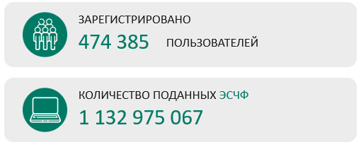
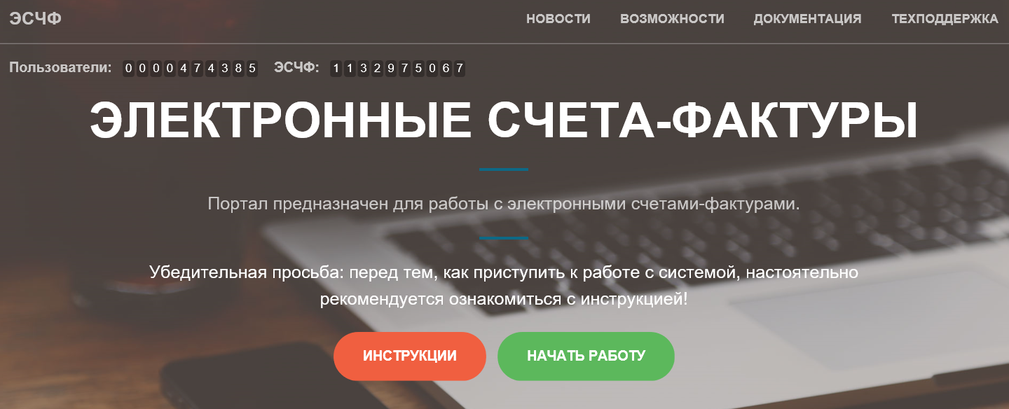

АИС «Учет счетов-фактур»
в т.ч. 91,7% из бухгалтерских учетных систем (web-сервис)
11

Slide 12

АИС «Учет счетов-фактур»
Личный кабинет субъекта хозяйствования
Личный кабинет сотрудника МНС
12

Slide 13
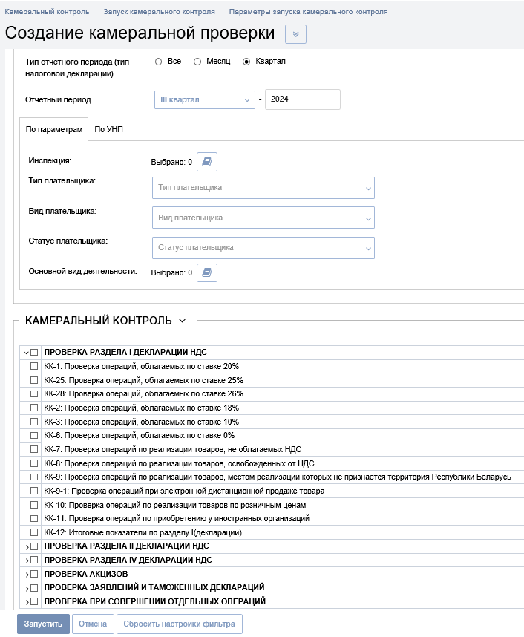
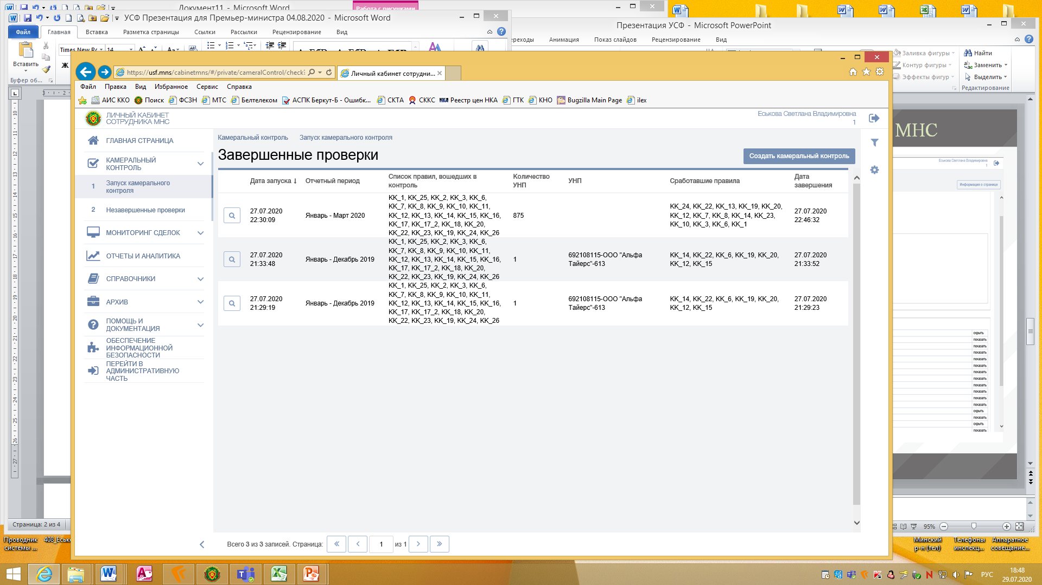
Просмотр протокола ошибок
Уведомление
№ __ от __.__.2024г.
13

Slide 14
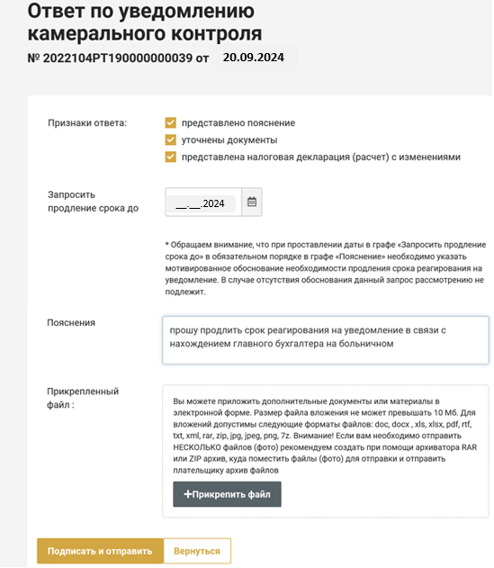
14

Slide 15
15

Slide 16

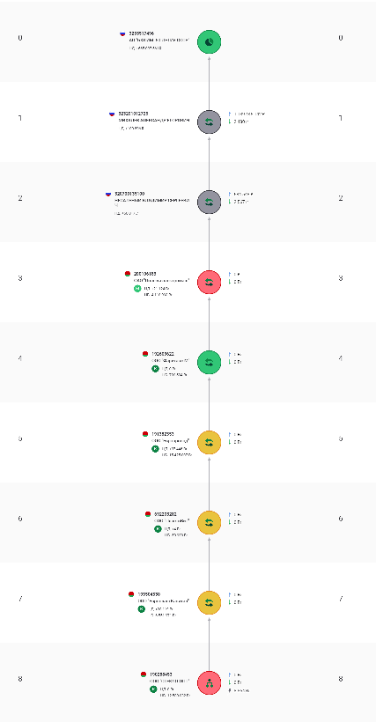
ИС «Интегрированная система администрирования косвенных налогов Республики Беларусь и Российской Федерации»
16

Slide 17
Удельный вес результатов камерального контроля в общих итогах контрольных мероприятий
Эффективность камерального контроля
камеральный контроль
иные контрольные мероприятия
43,5%
84,8%
56,5%
15,2%
2016 г.
1-е полугодие 2024 г.
21
17

Slide 18
Развитие
расширенная аналитика
сокращение ручных операций
автоматизация процессов выявления налоговых рисков

